Slide 1
Identificación de Indicadores
Análisis PEPSU

Slide 2
Objetivo
Consolidar indicadores y metas a través de la identificación de factores críticos sumado al análisis VDI.

Slide 3
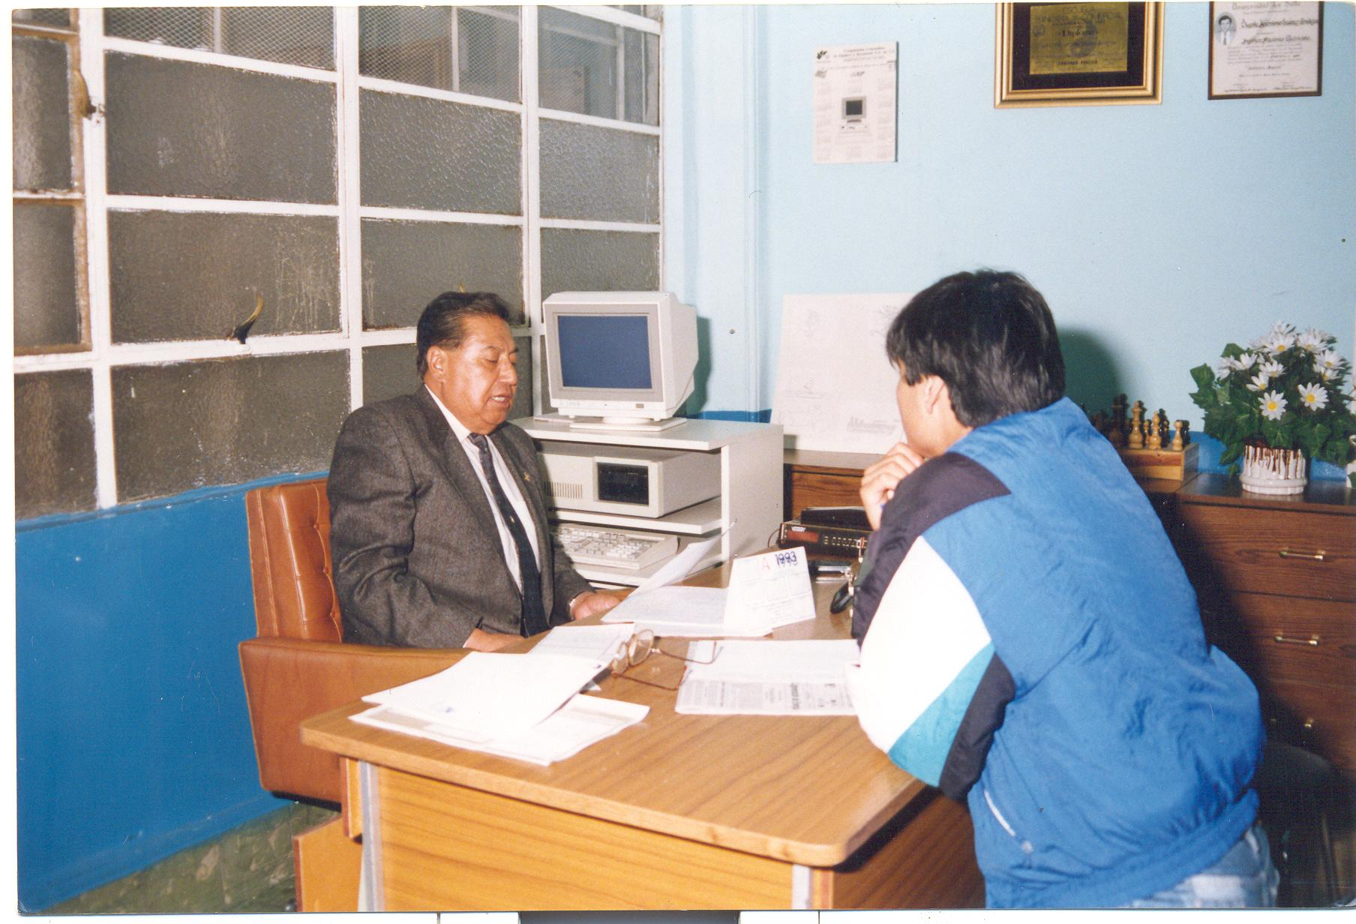
Repaso

Slide 4
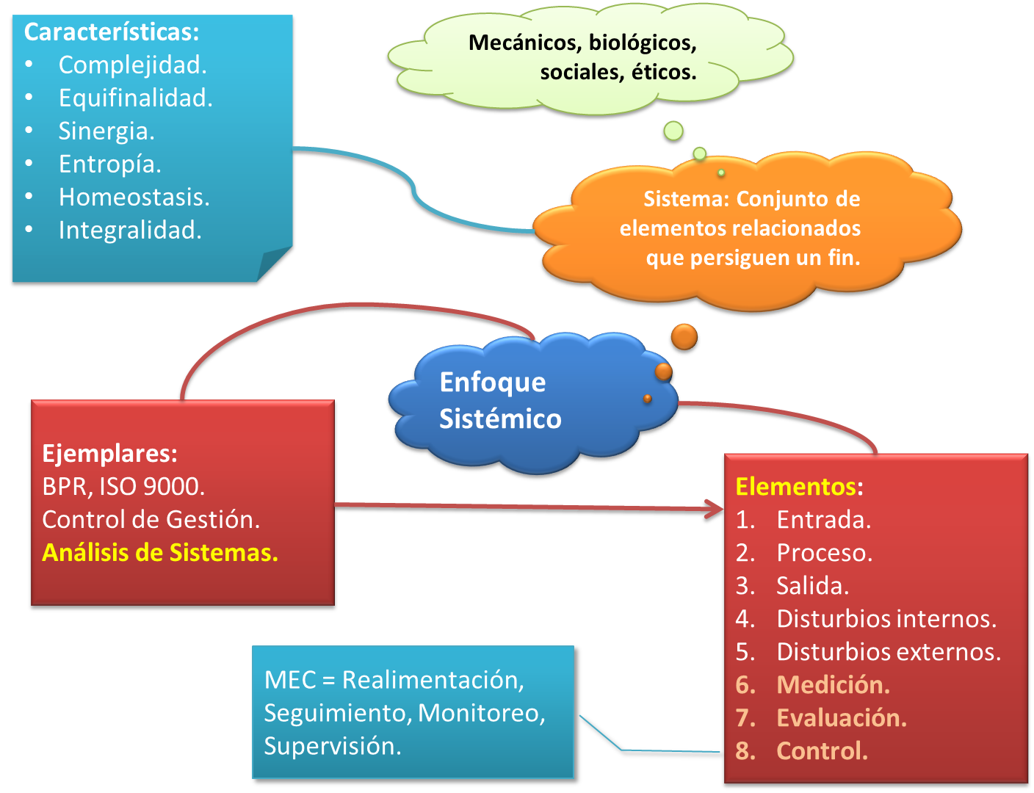

Enfoque de Sistemas

Slide 5
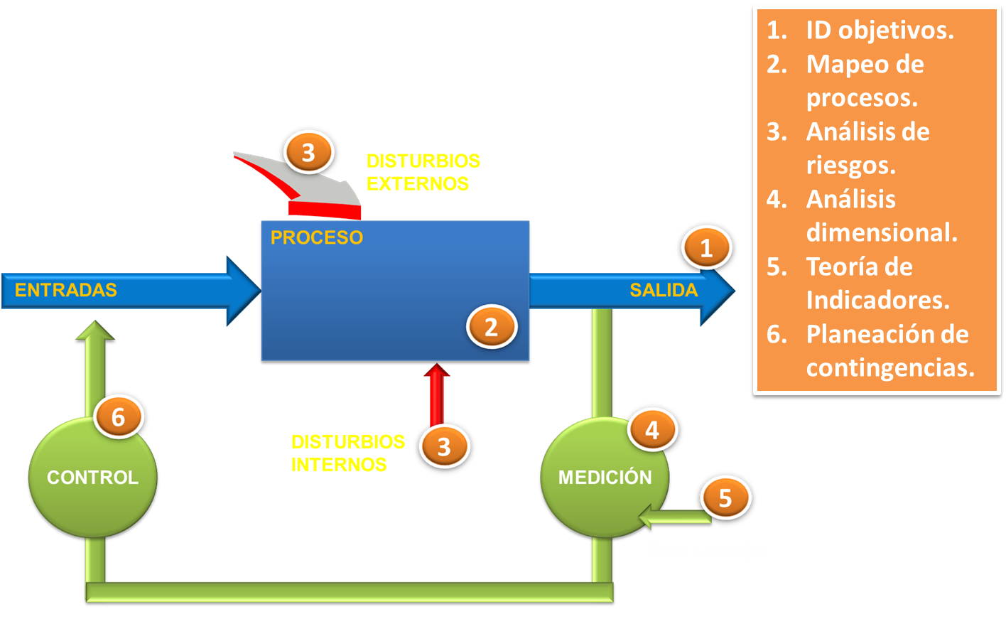
Herramientas complementarias

Slide 6

Realimentación = Ciclo MEc

Slide 7
MEC e indicadores
Desde el enfoque científico…
  El Ciclo MEC es concebido como un proceso de generación de conocimientos para la gestión, …
  … orientada a comprobar mediante indicadores, las hipótesis implícitas en los objetivos del proyecto, para validar y mejorar estrategias y/o tácticas.

Slide 8
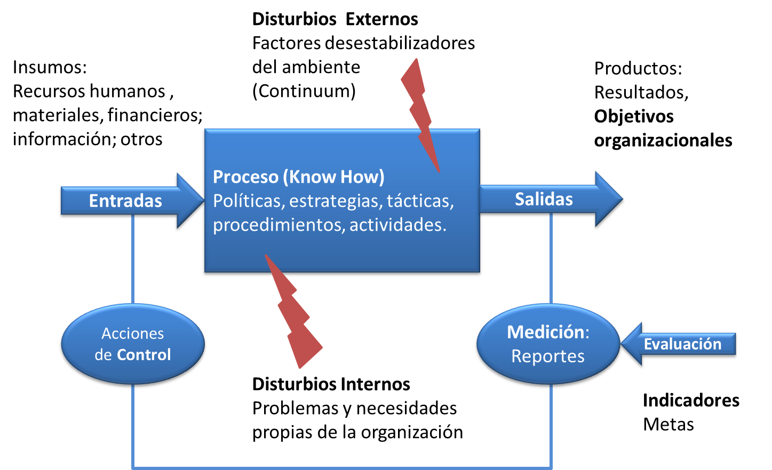
Ciclo MEc
Análisis VDI

Slide 9
Marco de Referencia
Factores Críticos
Variable | Dimensiones | Definición Nominal | Indicadores (Definición Operacional)
Felicidad Laboral | Identidad. | Percepción que tienen los trabajadores de la organización, su Misión y Visión, abarcando la interrelación de empleados pertenecientes a áreas distintas. | Grado ID Misión. Nivel de compromiso. Nivel de ESR..
 | Remuneraciones. | Competitividad de la empresa contra organizaciones similares en las responsabilidades definidas para el puesto de que se trate. Este concepto abarca el sueldo y las prestaciones contempladas en el contrato. | Nivel de sueldos. Prestaciones. Otros bonos.
 | Perspectivas de desarrollo. | Oportunidad real de que los empleados puedan “hacer carrera” dentro de la empresa en función a un estándar de rendimiento para cumplir a corto, mediano y largo plazos dentro de la organización. | Grado de desarrollo. Capacitación. Evaluación del desempeño.
 | Clima Organizacional. | Se refiere a los factores que crean una percepción común sobre una situación de los individuos de una organización (ambiente de trabajo, condiciones laborales, comunicación, etc.). | Calificación CO. Condiciones organizacionales.. Equidad.

Slide 10
MEC e indicadores
Factores Críticos de Éxito
MARCO REFERENCIAL
VARIABLES
Características
del concepto
DIMENSIONES
Propiedades
de la variable
OPERACIONALIZACIÓN
Definición, medición y
análisis de las variables
HIPÓTESIS:
Objetivos
INSTRUMENTACIÓN
INDICADORES
Miden dimensiones
de la variable

Slide 11

Plataforma de los Indicadores

Slide 12
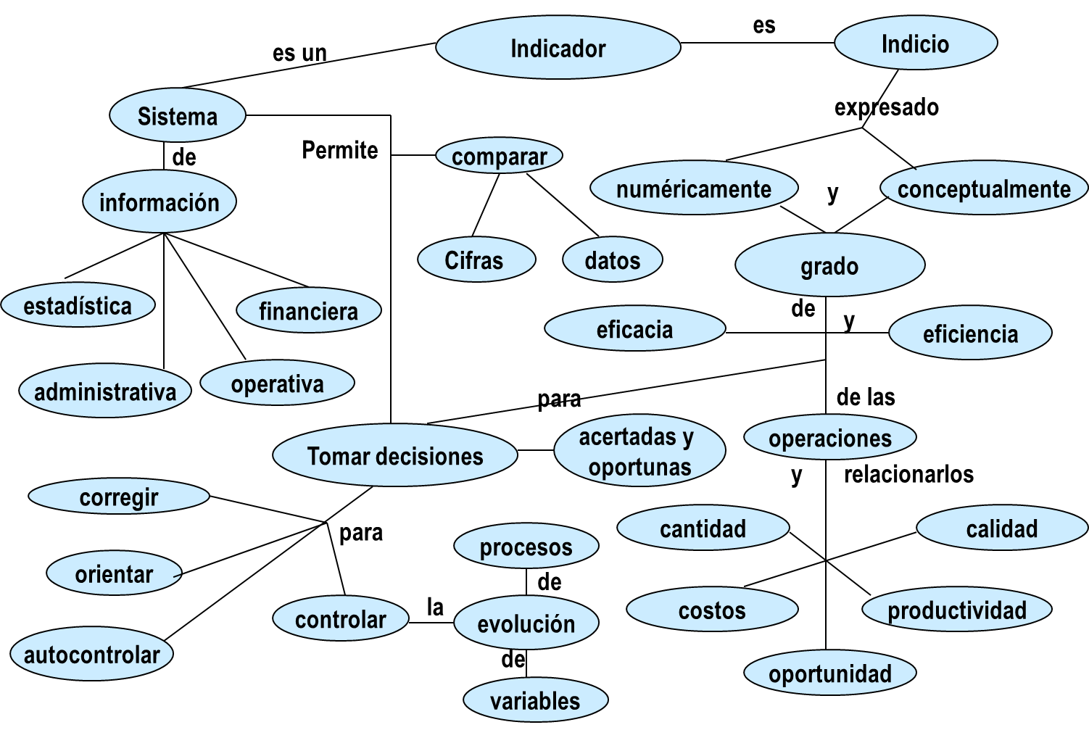
Concepto

Slide 13
Concepto
Según la OCDE, los indicadores son: Un valor numérico que provee una medida para ponderar el desempeño cuantitativo y/o cualitativo de un sistema.

Slide 14
Características
Confiables: Garantizan información objetiva.
Direccionales: Determinan el avance de los objetivos.
Vigentes: Se basan en la realidad de la Entidad.
Replicables: En diferentes condiciones se dan resultados comparables.
Verificables: Pueden comprobarse por cualquier persona.
Innovadores: Inducen al surgimiento de mejores procesos.

Slide 15
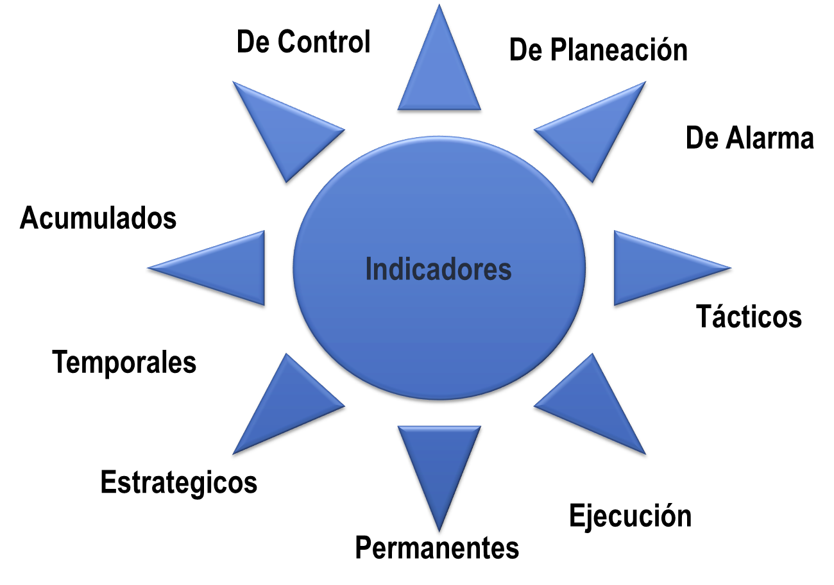
Tipología ¿Básica?

Slide 16
Tipologías
INAP | SHCP | TSJDF | INE | MIR
Corporativo | Cobertura | Gestión | Estratégicos | Actividades
Estratégico | Calidad | Proyecto | Tácticos | Componentes
Operativo | Eficiencia | Estratégico | Gestión | Propósitos
 | Alineación de recursos | Cobertura | Operativos | Fin
 | Impacto | Servicio

Slide 17
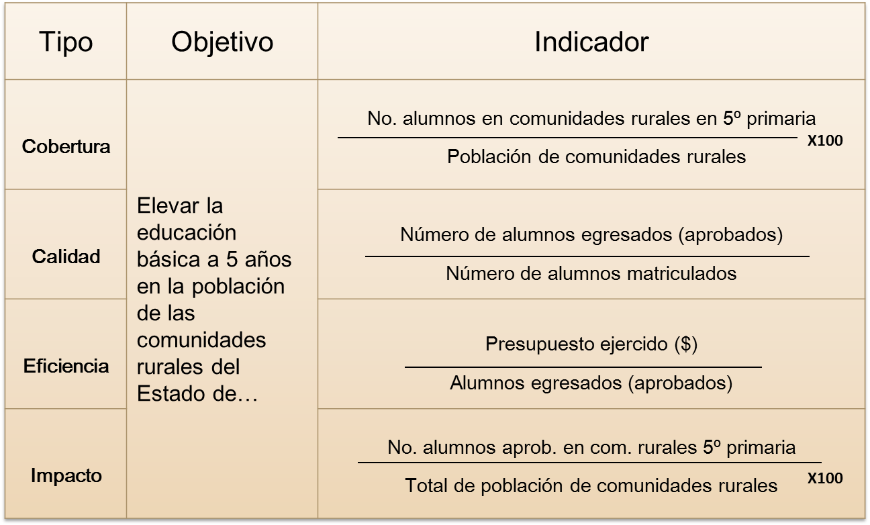
Tipologías

Slide 18
Tipologías
Congruencia entre recursos aprobados y suministrados y su equidad
IMPACTO
ALINEACIÓN
DE RECURSOS
Logro de objetivos
Características o atributos de productos / servicios y satisfacción de usuarios
EFICIENCIA
Productividad y aprovechamiento de recursos
CALIDAD
Mide alcance de la población o universo objetivo
COBERTURA

Slide 19

Identificación de Indicadores

Slide 20
Factores Críticos de Éxito
Cada objetivo estratégico debe conectar un Árbol de Factores Críticos de Éxito, a partir de los cuales se generen los indicadores.
  ¿Qué acciones vitales debe realizarse para lograr el objetivo?
  ¿Qué es lo que debe ocurrir como resultado, para considerar que se ha tenido éxito en el logro del objetivo?

Slide 21
Factores Críticos de Éxito
Procedimiento:
Establecer el Objetivo y sus Dimensiones con base en un Marco Referencial.
Obtener la lista de factores de éxito dando respuesta a:
  ¿Qué acciones vitales debe realizarse para lograr el objetivo?
  ¿Qué es lo que debe ocurrir como resultado, para considerar que se ha tenido éxito en el logro del objetivo?
Plantear en todo momento el cuestionamiento del para qué se debe cumplir un factor de éxito, hasta llegar a resultados finales.
Eliminar factores de éxito no relevantes.
Conjugación de Factores Críticos, Población Objeto, etc. con una taxonomía de indicadores para establecer los idóneos.

Slide 22
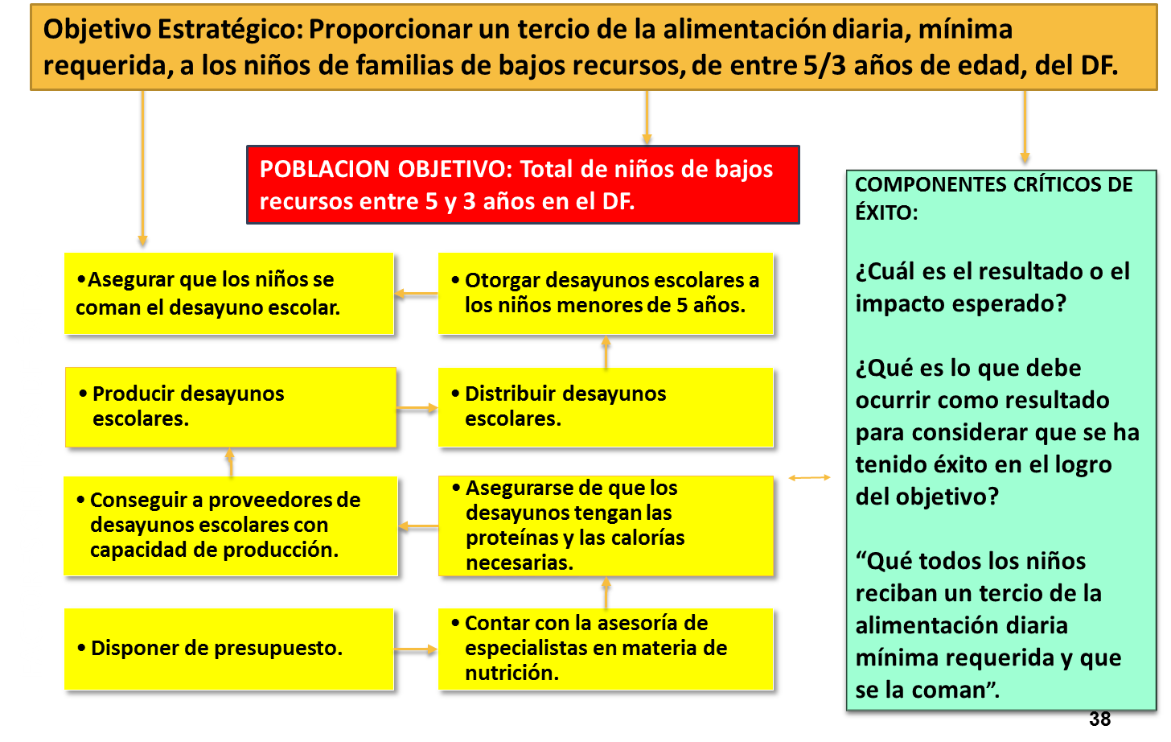
Ejemplo 1

Slide 23
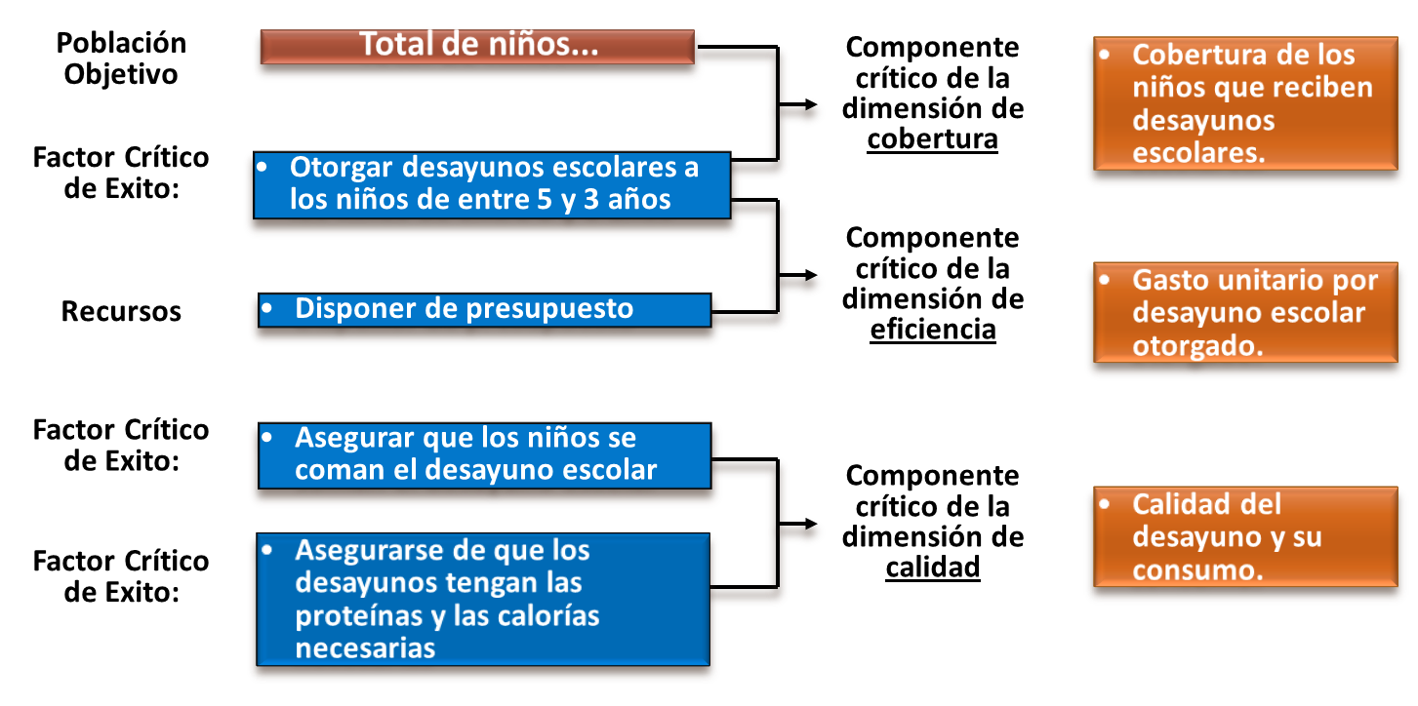
Ejemplo 1

Slide 24
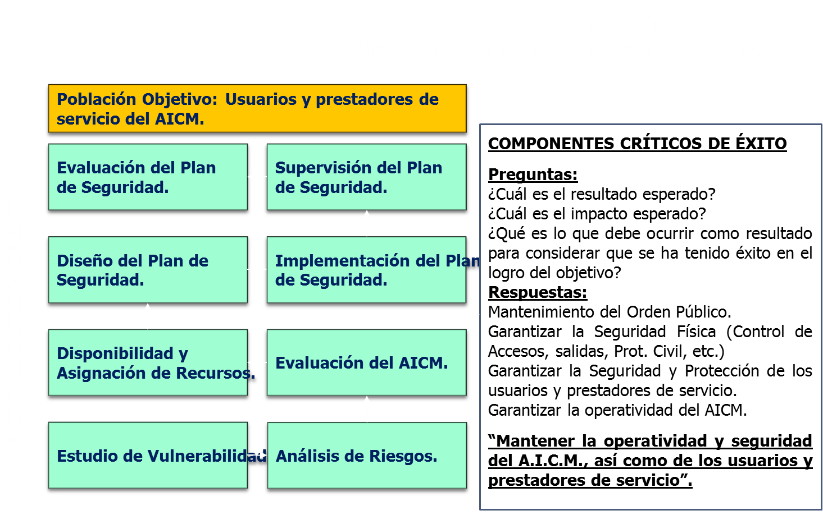

Ejemplo 2

Slide 25
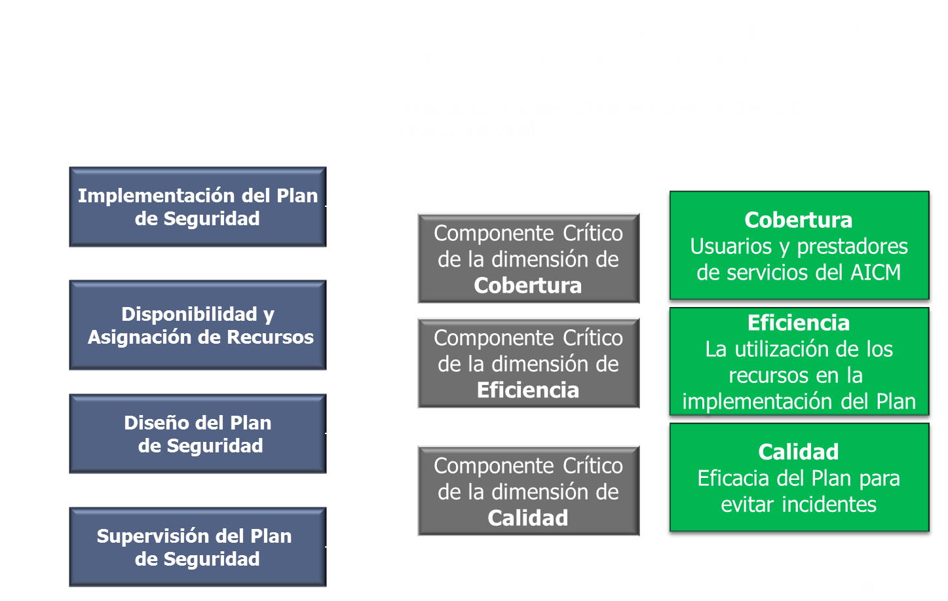
Ejemplo 2

Slide 26
Identificación de Indicadores
AMDG

